Slide 1
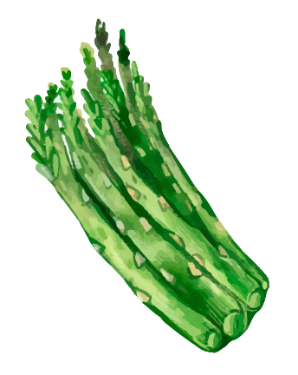
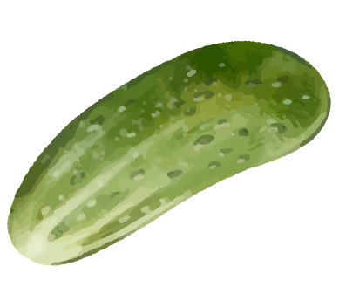
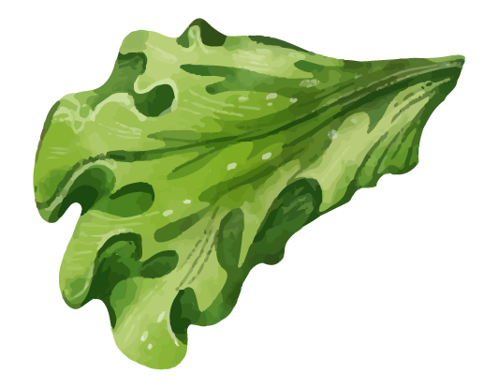
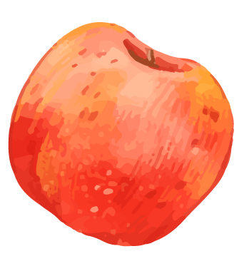
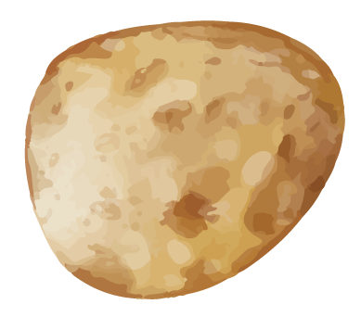
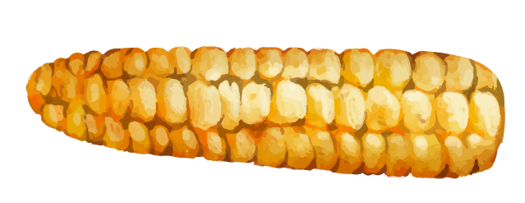
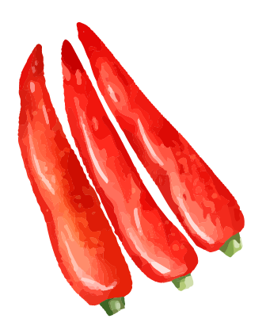

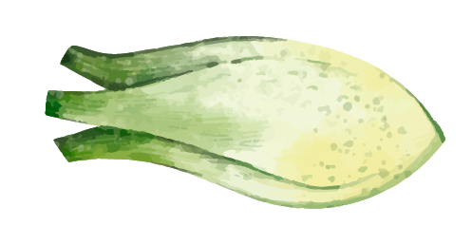
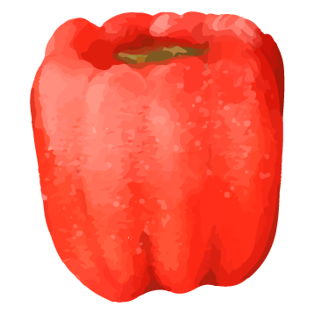
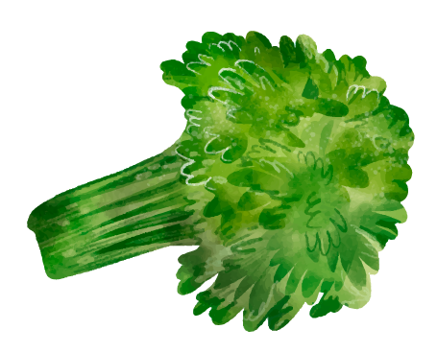

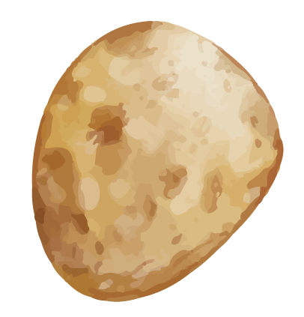
Jedlo a Ľudia
Here is where your presentation begins

Slide 2
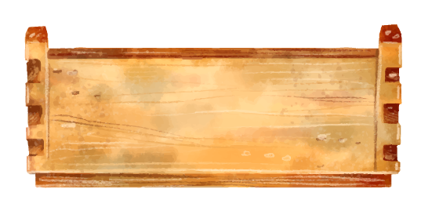
Jedlo a Evolúcia
01
02
03
04
Mäso!
Oheň!
Viac ohňa
Ľudia
Homo Erectus začína jesť mäso 2,5mil rokov pnl.
Objavenie varenia pomocou ohňa 1mil rokov pnl
Varenie sa stáva rozsiahlou praktikou 250000tis rokov pnl.
Prví Homo sapiens sapiens tiež okolo 250000tis rokov pnl.

Slide 3
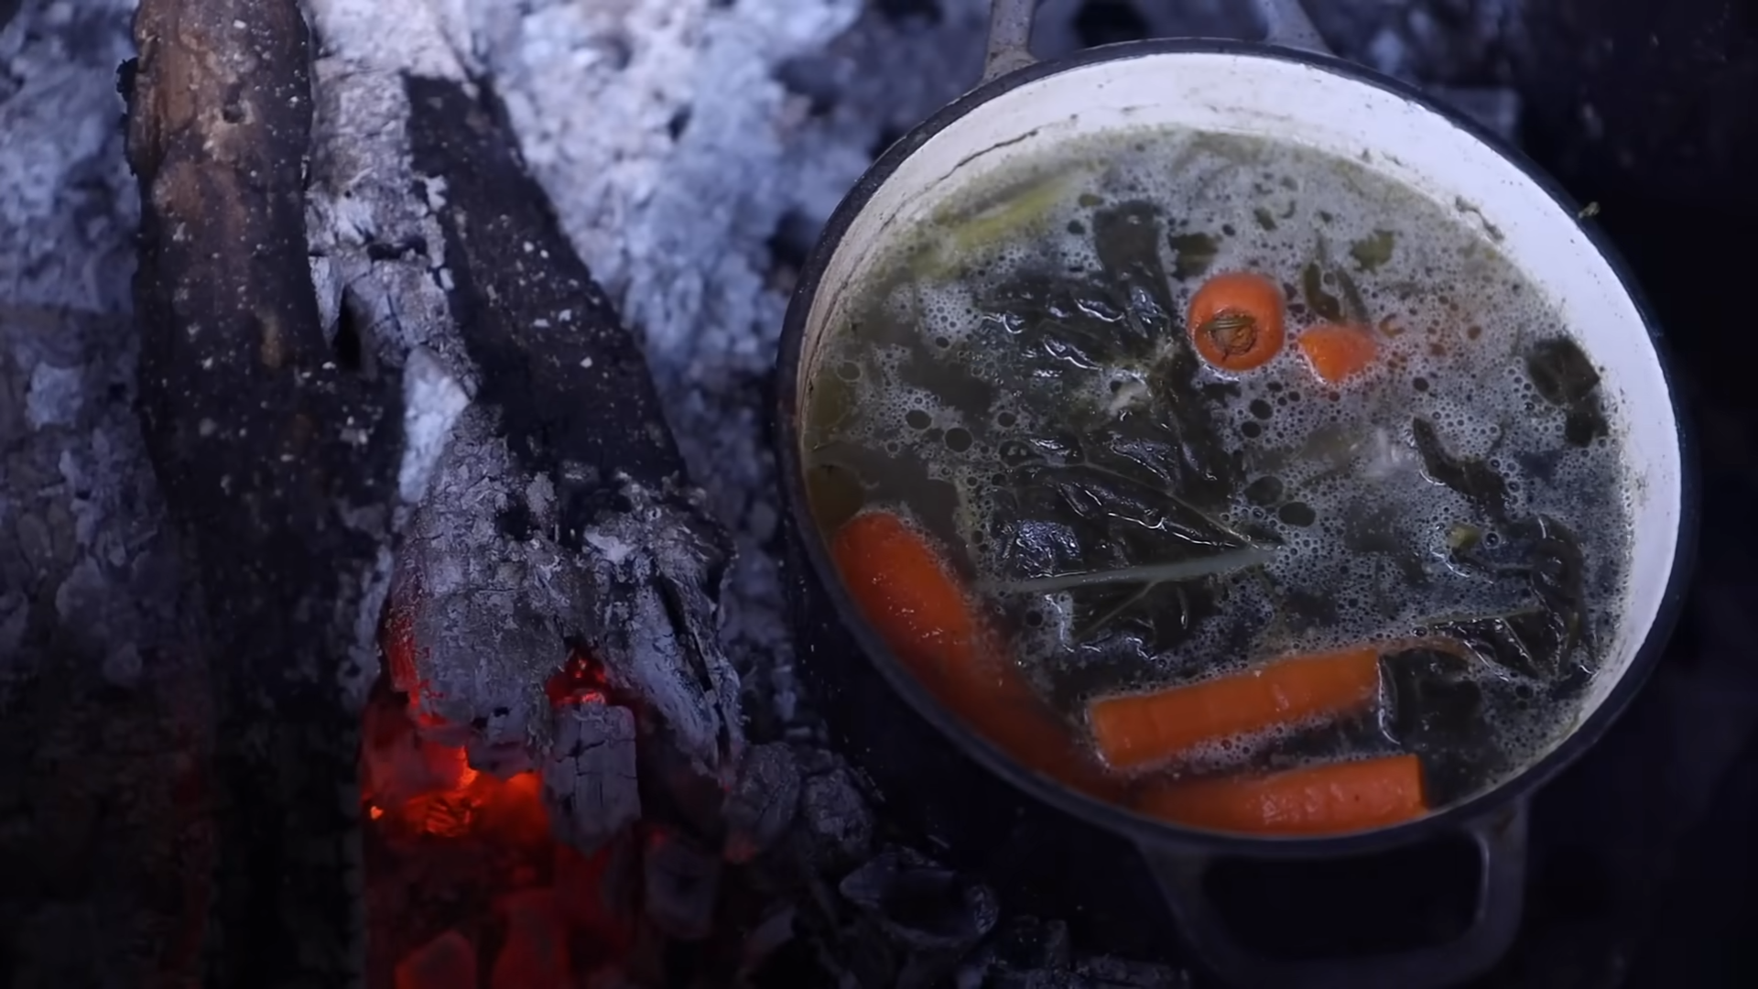
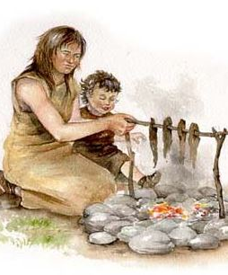
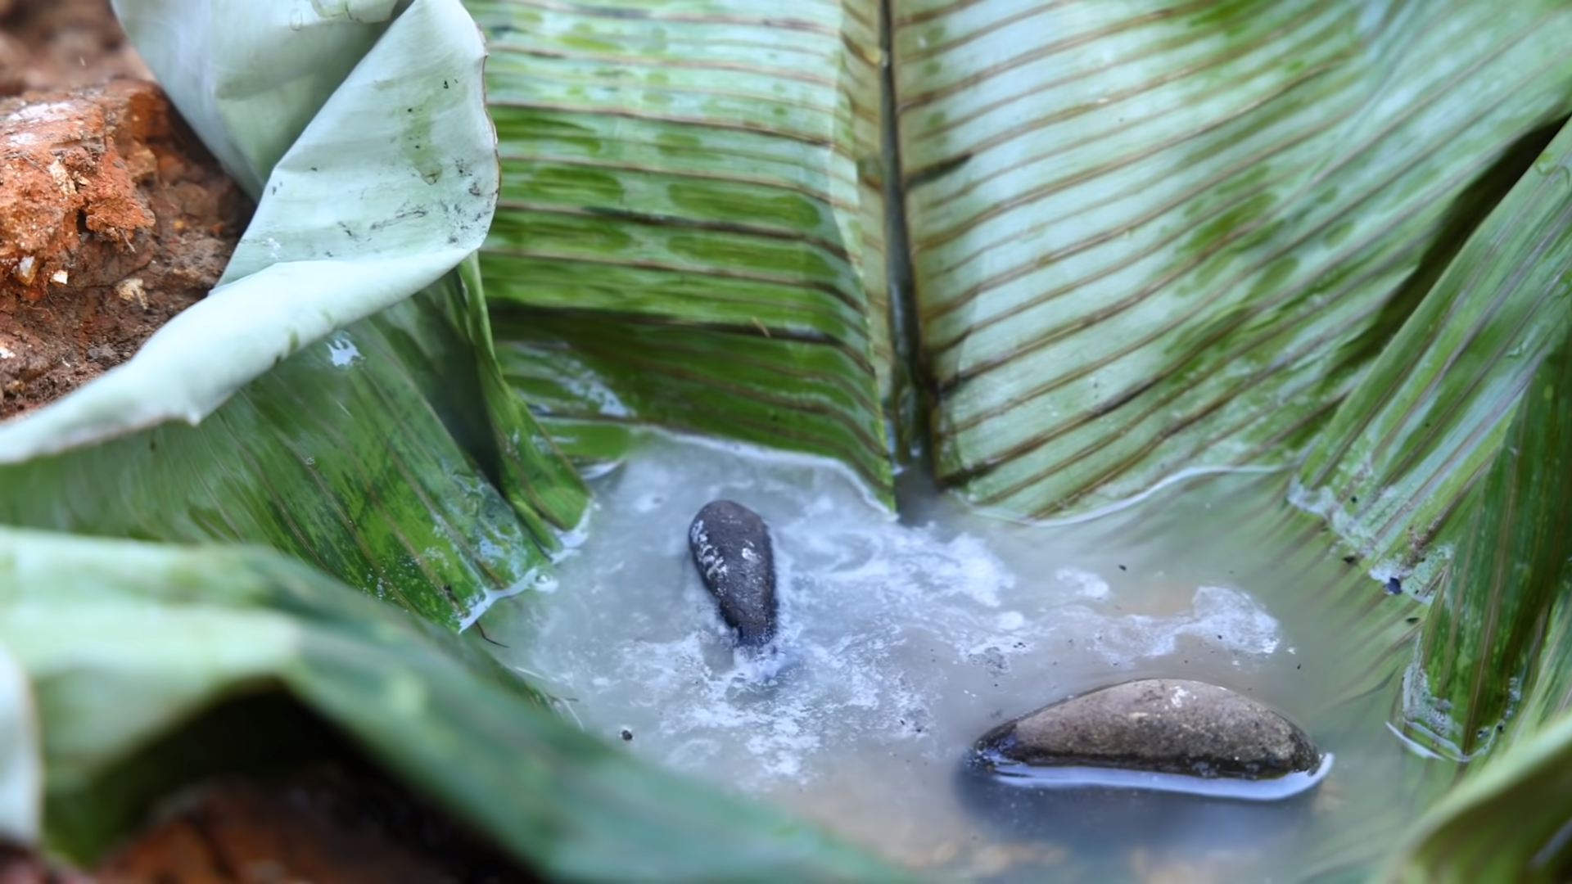
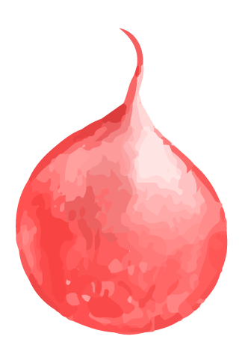
Jedlo a Evolúcia

Slide 4
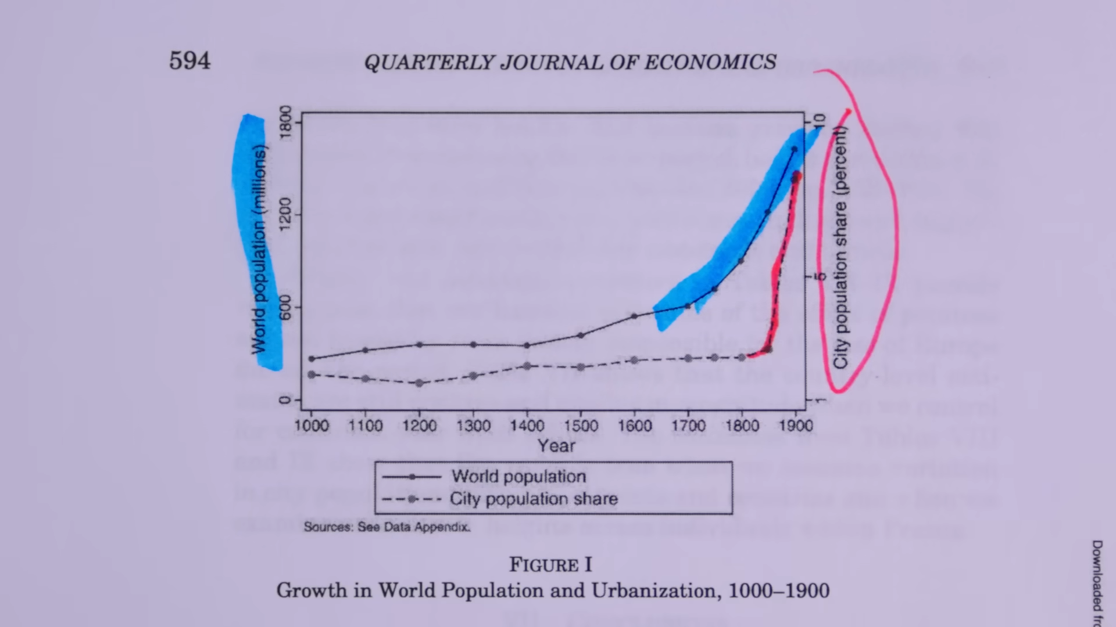
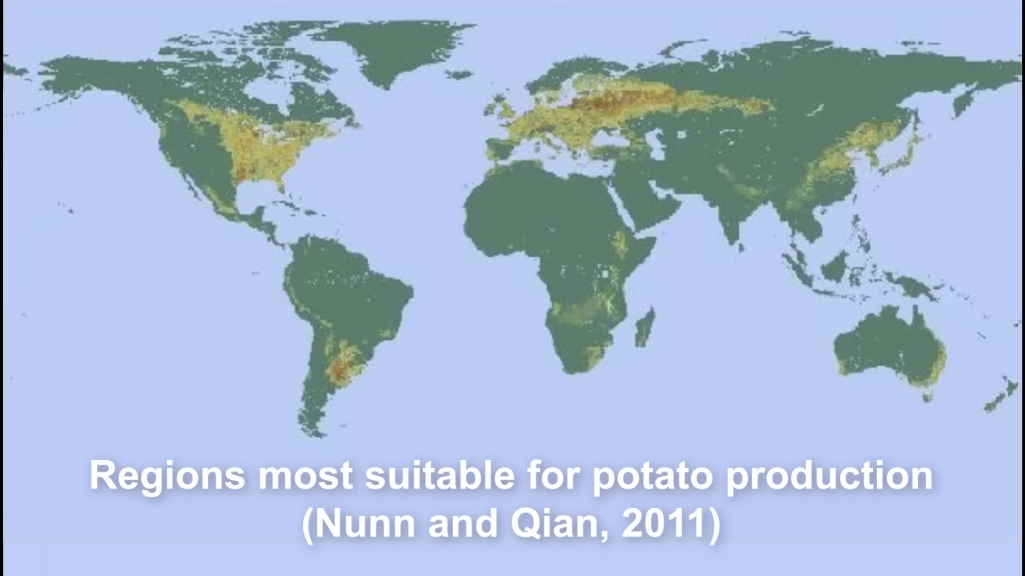
Zemiaky
2tis. štvorcových metrov (veľká záhradka) vyprodukuje približne 9mil. kalórii za jeden rok. Stačí spojiť s nejakým mliečnym produktom, mäsom a zelenou zeleneninov a človek má všetko čo mu treba.

Slide 5
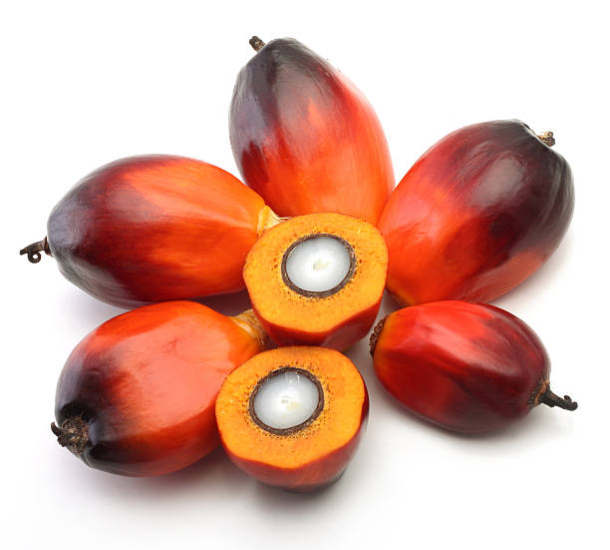
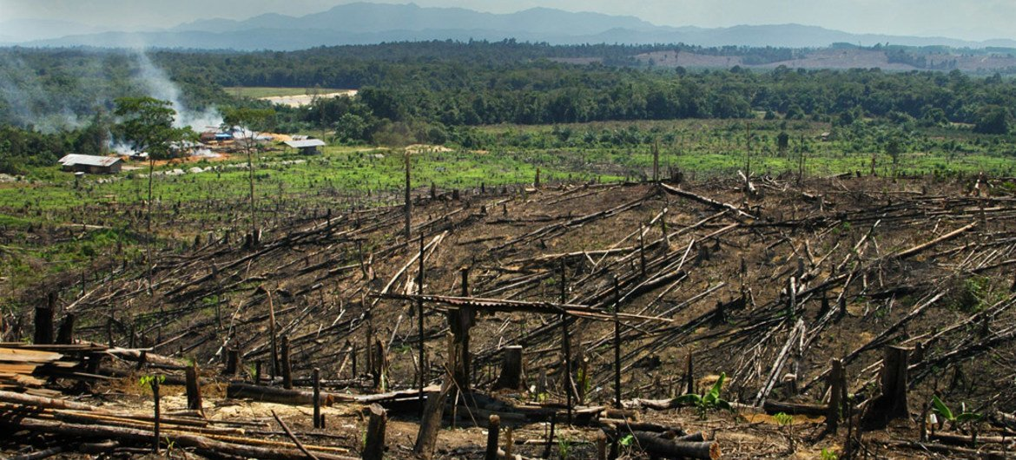
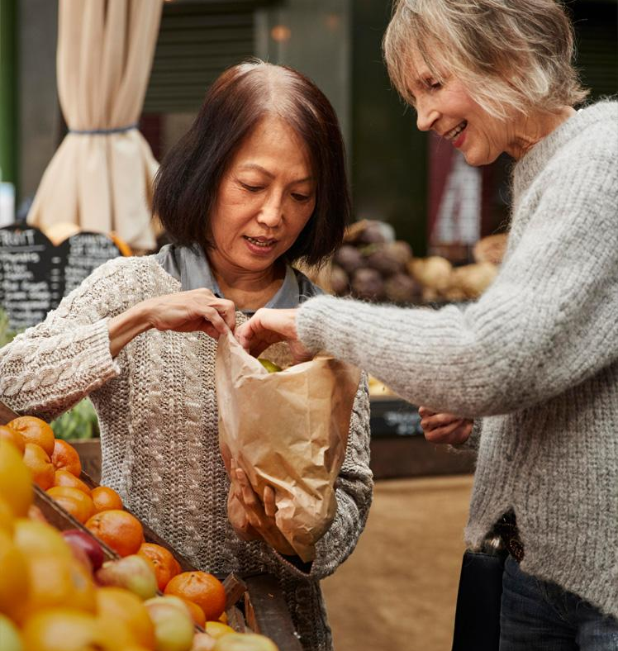
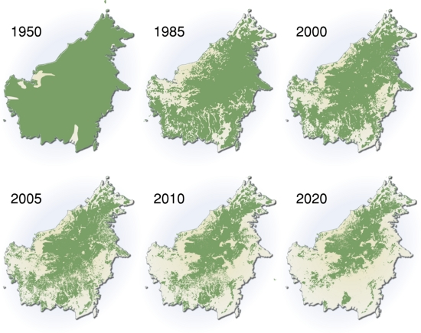
Palmový olej
Najviac konzumovaný typ oleja na svete, ktorý sa taktiež nachádza vo všetkom
Jedlo
Kozmetika
Ako môžeme pomôcť?

Slide 6
Prasacie taboo
Torah
Korán
Kniha Levitikus a Deuteronómium (Tretia a Piata Mojžišova) hovoria: Prasce nemôžu byť konzumované lebo majú kopyto rozdelné na prsty a neprežúvajú potravu.
Kniha Al-Baqarah (druhá) hovorí: Pokiaľ ty nejde o život nesmieš konzumovať zdochliny, krv alebo mäso z prasaťa
Ochorenie
Rasizmus?
Veľa ľudí si pomyslí, že je to spojené z ochoreniami, keďže krv a zdochliny často prenášajú rôzne baktérie a parazity. Ale je to tak?
Bol to len spôsob ako sa odlíšiť od ostatných alebo bol aj hlbší dôvod prečo nekonzumujeme mäso.

Slide 7
Syndróm čínskych reštaurácii
MSG
L-glutamán sodný alebo E621 je sodná soľ kyseliny L-glutamánovej. Má slanú umami chuť
Xenofóbia alebo pravda
Vytvorenie masovej hystérie alebo skutočne zdraviu nebezpečná látka, ktorú sa nám snažia dostať do jedla veľké nadnárodne spoločnosti

Slide 8
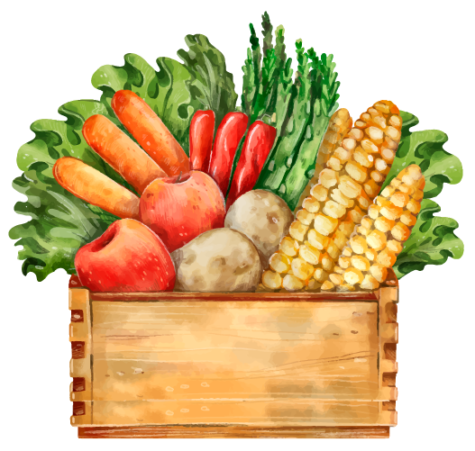

Zdroje
https://www.youtube.com/@aragusea
https://slidesgo.com/theme/farmers-market-meeting#search-Food&position-2&results-692
Do you have any questions?
youremail@freepik.com
+34 654 321 432
yourwebsite.com
Please keep this slide for attribution

Slide 9

Ďakujem za pozornosť!

